Slide 1
Lesní mateřské školy - vnímání veřejnosti
Závěrečná zpráva
zpracovala agentura NMS Market Research v Praze, dne 25.5.2016

Slide 2
Obsah
Co je LMŠ
O výzkumu
Hlavní zjištění
Detailní zjištění
Informovanost o LMŠ
Názory na LMŠ
Kontakty

Slide 3
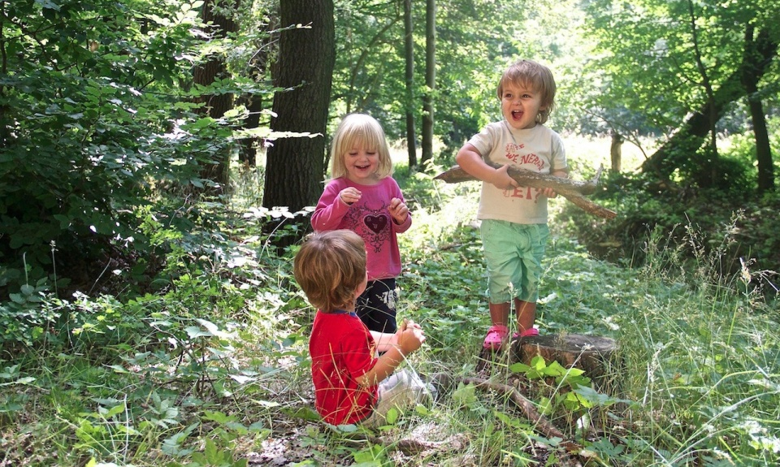
Co je to lesní mateřská škola?

Slide 4
Něco o lesních mateřských školách…
Asociace Lesních Mateřských Škol:
Lesní mateřská škola (LMŠ) je alternativou ke klasickému předškolnímu vzdělávání.
LMŠ kladou důraz na pobyt dětí v přírodě a vzdělávání mimo učebny, přímo v prostředí přírody, nejčastěji lesa.
Odpočinek dětí probíhá v zázemí, které má nejrůznější podoby, nejčastěji jsou to jurty, chatky či maringotky.
Děti z LMŠ netráví celý rok jen v lese. Nedílnou součástí náplně školního roku jsou i návštěvy divadel, muzeí atp.
Vzdělávání v LMŠ probíhá stejně jako u „klasických“ školek v souladu s dokumentem MŠMT, tzv. Rámcovým vzdělávacím programem.
LMŠ však na rozdíl od „klasických“ mateřských škol, nejsou v současné době nijak právně ukotveny, na jejich závazné definici a evidenci u MŠMT se v současné době pracuje (http://www.lesnims.cz )

Slide 5
O výzkumu

Slide 6
O výzkumu
Výzkum byl vytvořen agenturou NMS Market Research v květnu 2016, jako součást pravidelného průzkumu názorů na aktuální témata.
Sběr dat proběhl pomocí Českého národního panelu na reprezentativním vzorku populace dospělých 18 – 65 let. Celkem se zúčastnilo 524 respondentů.

Slide 7
Výsledky výzkumu

Slide 8
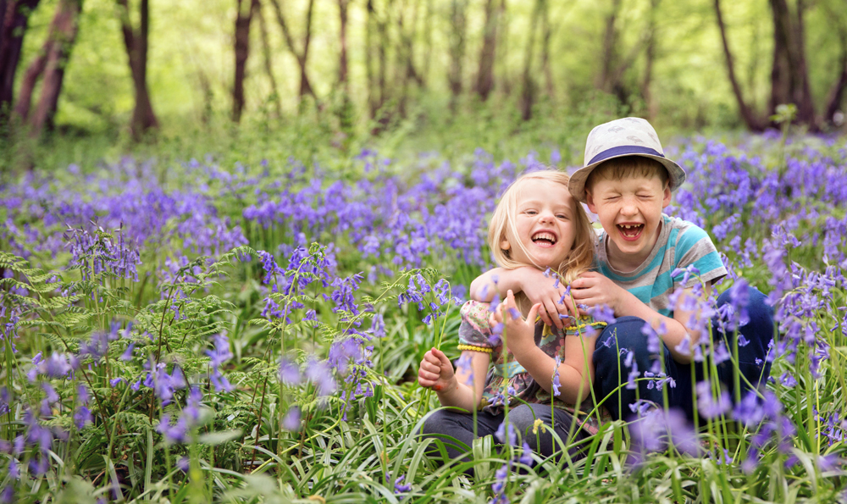
Hlavní zjištění

Slide 9
Hlavní zjištění
Lesní mateřské školy jsou v populaci poměrně známé. Lidem však chybí bližší informace, tato zařízení znají spíše okrajově.
Více než polovině lidí se myšlenka LMŠ líbí, negativní postoj projevují spíše ti, co tuto alternativu vzdělávání neznají.
Značná část populace, by i vážně uvažovala o umístění svého (reálného či hypotetického) dítěte do LMŠ, převážně z důvodů zdravého pobytu v přírodě.
Ti co LMŠ příliš nevěří a děti by tam neumístili nejčastěji argumentují tím, že je nereálné trávit čas venku celoročně a za každého počasí.
Pochyby celkově přicházejí od lidí, kteří koncept LMŠ příliš neznají a nemají s ním žádnou zkušenost. Ti předkládají spoustu pochybností ohledně hygieny, stravování, zabezpečení zázemí, aj.
Co se týče „legalizace“ LMŠ, s jejich uznáním jako regulérního školského zařízení by souhlasila většina, téměř tři čtvrtiny populace (drtivě ti, kteří koncept znají).

Slide 10
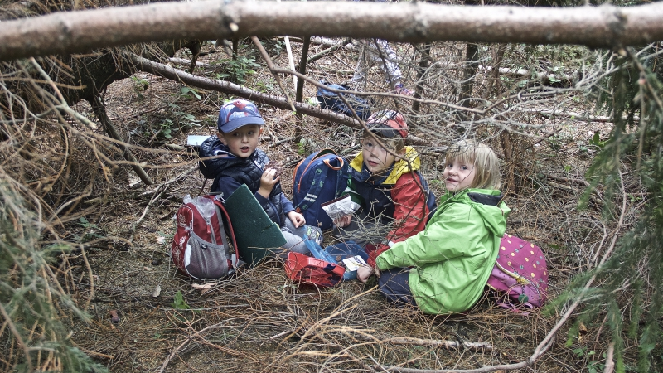
Informovanost o lesních mateřských školách (LMŠ)

Slide 11
Informovanost o LMŠ
O LMŠ již někdy slyšelo 73% populace, z čehož většina jen okrajově. Ti co LMŠ neznají jsou nejčastěji mladí lidé, do 25 let, kteří ještě nemají děti. Nejvýznamnějším zdrojem informací o LMŠ jsou velká média (noviny, internet, televize), ta dostala téma do povědomí především v posledních letech, kdy se projednává jejich legislativní ukotvení.
Q01. Slyšel/a jste už o lesních mateřských školách? (N=524)
Q02. Odkud jste se o lesních mateřských školách (LMŠ) dozvěděl/a? (N=383)

Slide 12
Osobní zkušenost s LMŠ
Zkušenost s LMŠ, přímou nebo zprostředkovanou, má 6% populace. Přímou zkušenost, kdy LMŠ navštěvují/navštěvovaly vlastní děti, je v populaci velmi malá a pohybuje se pod hranicí jednoho procenta.
Číslo zahrnuje osobní i zprostředkovanou zkušenost. Převážně (v 90% případů) mají lidé zkušenost s LMŠ jen zprostředkovanou.
Q03. Máte s LMŠ osobní zkušenost? (N=385)

Slide 13
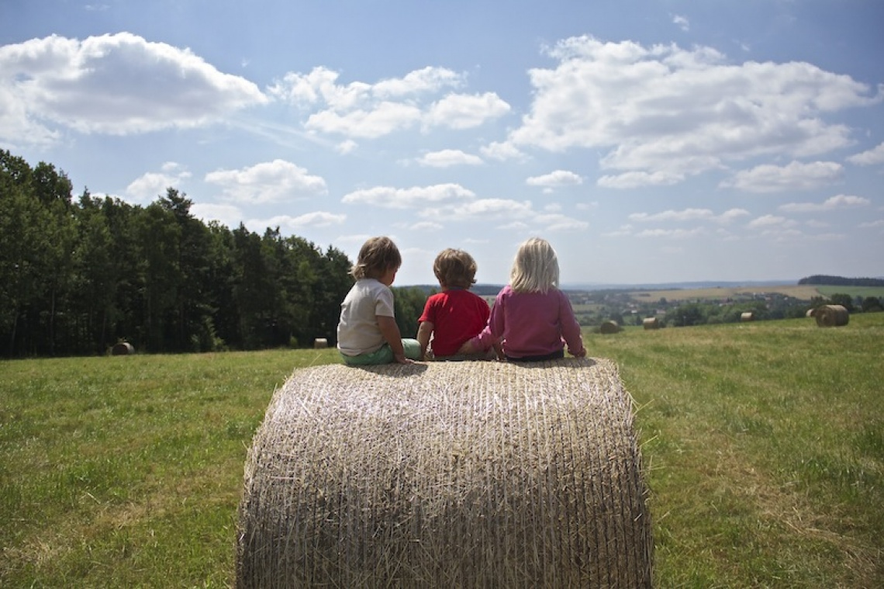
Názory na lesní mateřské školy

Slide 14
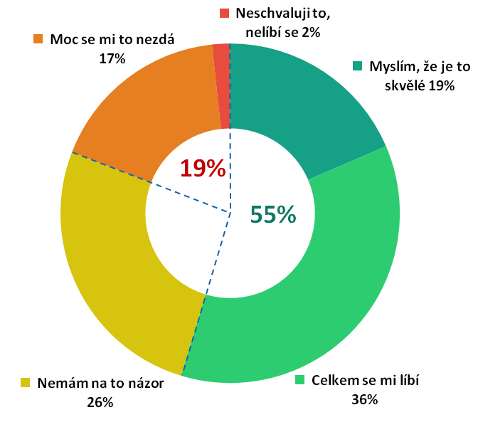
Názor na koncept LMŠ
Více než polovina populace hodnotí LMŠ kladně, koncept se jim líbí.
Lidí, kteří tento způsob vzdělávání vyloženě neschvalují jsou pouhá 2%, ale dalších 17% o konceptu pochybuje, nezdá se jim to úplně v pořádku.
Q04. Co si myslíte o tomto způsobu vzdělávání? (N=524)

Slide 15
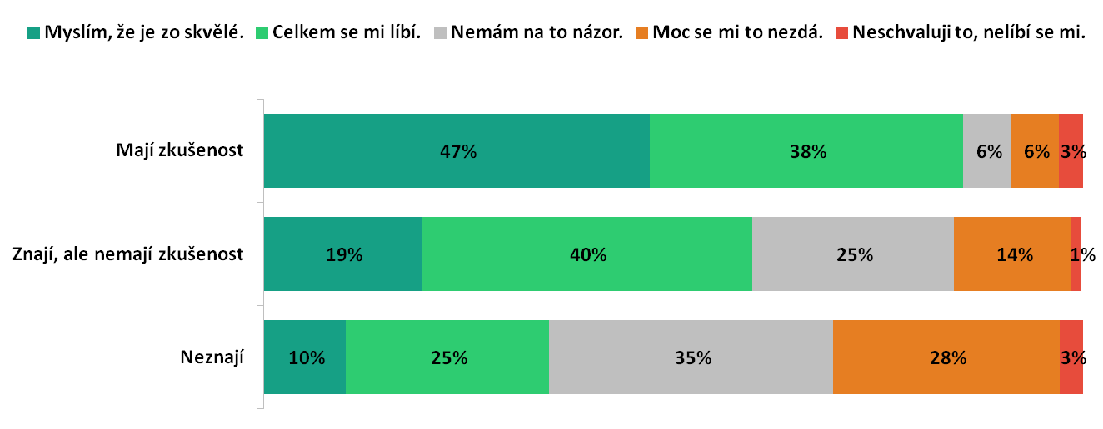
Názor na koncept LMŠ
Pozitivně hodnotí LMŠ většinou lidé, kteří s nimi mají zkušenost (ať vlastní nebo zprostředkovanou). Naopak čím méně lidé tento koncept znají, tím více tíhnou k neutrálnímu nebo spíše negativnímu postoji k tomuto způsobu vzdělávání.
Q04. Co si myslíte o tomto způsobu vzdělávání? (N=524)

Slide 16
Volba mateřské školky
Pokud by se v této době lidé rozhodovali, zda pošlou své děti do lesní mateřské školky, bylo by pro 56% z nich. Zajímavým zjištěním je i vyšší podíl mužů než žen, kteří by volili tuto možnost předškolního vzdělávání pro své děti.
Rozdíly mezi pohlavími jsou i v důvodech odmítání LMŠ. Ženy se častěji obávají o zdraví dětí a nepříznivého počasí. Odmítající muži jsou zase více konzervativní a preferují raději klasické formy vzdělávání.

Slide 17
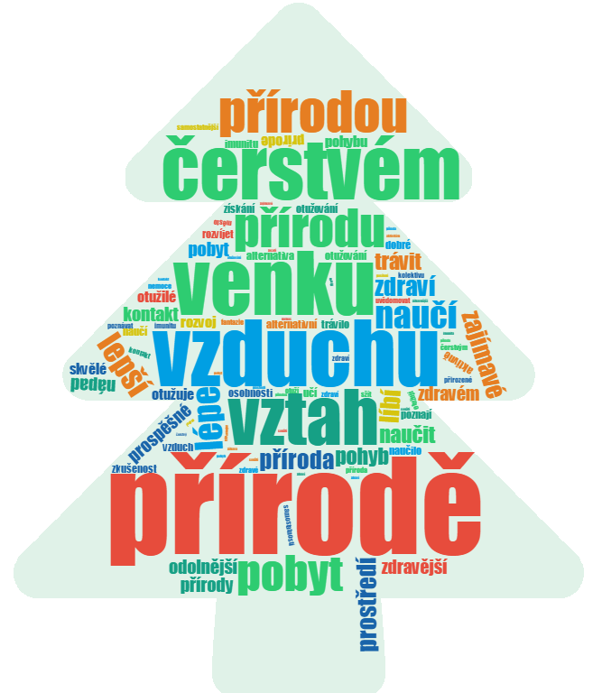
Motivátory (pozitiva LMŠ)
Nejčastěji uváděné důvody pro umístění dětí do LMŠ, byly spojené především s oceněním pobytu v přírodě a navázání vztahu k ní.
Dále byla zmíněna pozitiva jako utužení zdraví, pohyb na vzduchu nebo lepší rozvoj (kognitivní) dítěte.
Příznivci také kvitují lepší a osobnější přístup učitelek v LMŠ.
„Ve srovnání s běžnými školkami mi připadala mnohem zajímavější, rozvíjející děti mnoha směry a zajímavěji“
„Vyhovuje jim volnost, kterou děti mají a přístup pedagogů je diametrálně odlišný od státních školek”
„...mají hodně pohybu na čerstvém vzduchu, a také jim zdravě nebo alespoň zdravěji vaří”
Q05a. Pokud byste řešil/a předškolní vzdělávání pro Vaše dítě, dal/a byste své dítě do LMŠ? Proč ano?(N=291)

Slide 18
Bariéry (negativa LMŠ)
Lidé odmítající LMŠ naopak neustálý pobyt venku neoceňují. Nejčastěji z důvodu možné nepřízně počasí a rizika nemoci.
Pro další skupinu „odmítačů“ je lepší se vzdělávat klasicky, obecně nepodporují alternativní metody.
Dále je zmiňována například pochybnost nad dostatečným zajištěním hygieny nebo finanční nedostupnost.
„ …ale pokud jsou v nějakém jiném zařízení, např. výlet muzeum…, neumí se chovat“
„Jedná se o zajímavý záměr, ale většinou na hraně zákona…“
Q05b. Pokud byste řešil/a předškolní vzdělávání pro Vaše dítě, dal/a byste své dítě do LMŠ? Proč ne? (N=233)

Slide 19
Zařazení LMŠ do systému vzdělávání
Téměř tři čtvrtiny populace se staví pozitivně k zařazení lesních mateřských školek do oficiálního rejstříku škol. S tímto krokem nesouhlasí 16% a většinou se jedná o lidi, kteří koncept LMŠ neznají.

Slide 20
Jsme česká agentura pro výzkum trhu poskytující komplexní služby napříč výzkumnými metodami a technikami. Umíme kvantitativní, kvalitativní i kombinované výzkumy, jsme skvělí v Mystery Shoppingu a baví nás vyvíjet speciální řešení na míru. Všechno, co děláme, spojuje jedna věc: dokážeme rychle zpracovat množství různých informací a nabízet smysluplná a relevantní řešení i u těch nejkomplikovanějších problémů. Stručně řečeno dáváme věcem smysl. Přestože jsme jednou z nejrychleji rostoucích agentur na trhu, nevzdáváme se principů typických pro menší agentury – flexibility a osobního přístupu ke každému klientovi. Klademe důraz na přátelské a kreativní pracovní prostředí, díky čemuž každý půlrok přinášíme na trh zajímavou inovaci nebo novou techniku z vlastní dílny. Naše výzkumy se vyznačují vysokou kvalitou i spolehlivostí a jsme schopni nabízet je za příznivou cenu. Stručně řečeno spolupráce s námi dává smysl.

Slide 21
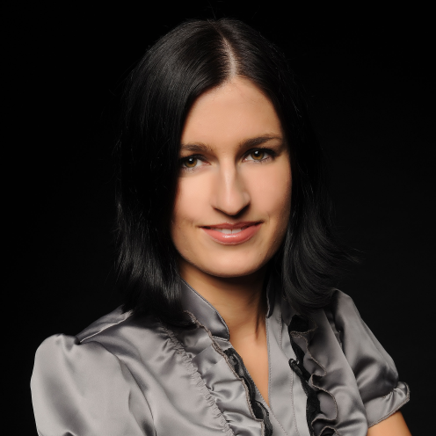
Kontakty
Jana Svobodová Client Service Manager m (+420) 776 751 516 e jana.svobodova@nms.cz
NMS Market Research U Nikolajky 13, 150 00 Praha 5 t (+420) 222 351 611 e info@nms.cz w www.nms.cz

